Slide 1
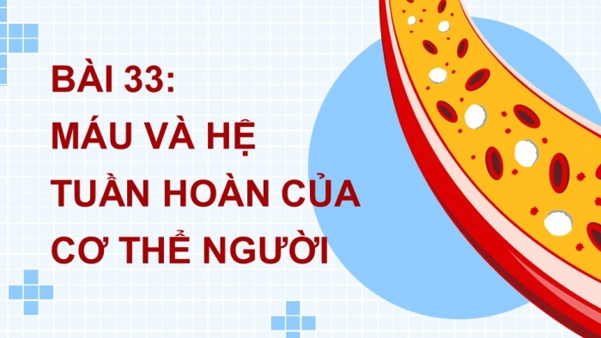

Slide 2

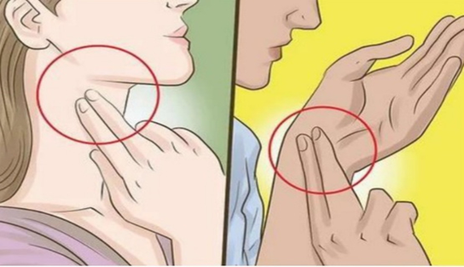
Em hãy quan sát hình ảnh và làm theo hướng dẫn:
Ngồi im lặng, đặt ngón trỏ và ngón giữa lên vị trí của cổ hoặc cổ tay. Sau đó nêu hiện tượng mà em cảm nhận được. Giải thích?

Slide 3

Bài 33: MÁU VÀ HỆ TUẦN HOÀN CỦA CƠ THỂ NGƯỜI

Slide 4

I.3 Nhóm máu và truyền máu

Slide 5



I.3 Nhóm máu và truyền máu
Em hãy cho biết người ta dùng căn cứ nào để phân chia nhóm máu?
Các nhóm tham gia trò chơi như sau: Mỗi nhóm sẽ được nhận các tấm thẻ có tên các kháng nguyên và kháng thể. Trong thời gian 2 phút các nhóm sẽ chọn các kháng nguyên và kháng thể dán vào ô tương ứng.
Nhóm máu | Kháng nguyên trên hồng cầu | Kháng thể trong huyết tương
A
B
O
AB

Slide 6
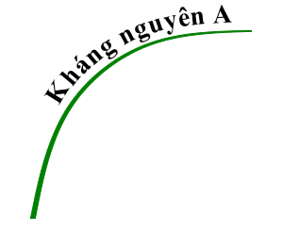
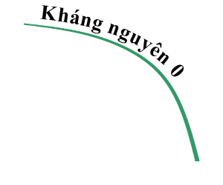



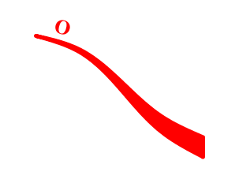

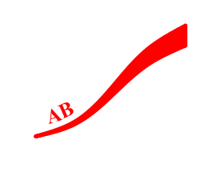
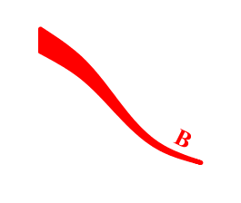




Đặc điểm các nhóm máu ở người
Người có 4 nhóm máu

Slide 7
Đánh dấu mũi tên để phản ánh mối quan hệ cho và nhận giữa các nhóm máu để không gây kết dính hồng cầu trong sơ đồ sau:
AA
AA
O O
O O
AB AB
AB AB
BB
BB

Slide 8



I.3 Nhóm máu và truyền máu
- Dựa vào kháng nguyên trên hồng cầu và kháng thể trong huyết tương người ta có thể phân biệt thành nhiều nhóm máu nhưng phổ biến nhất là các nhóm máu A, B, AB, O.
- Khi truyền máu cần tuân thủ các nguyên tắc khi truyền mấu: phải xét nghiệm máu trước khi truyền để đảm bảo truyền đúng nhóm máu và tránh lây truyền các bệnh qua đường máu.

